Slide 1


3.比例的应用
比例尺（3）
R·六年级下册

Slide 2

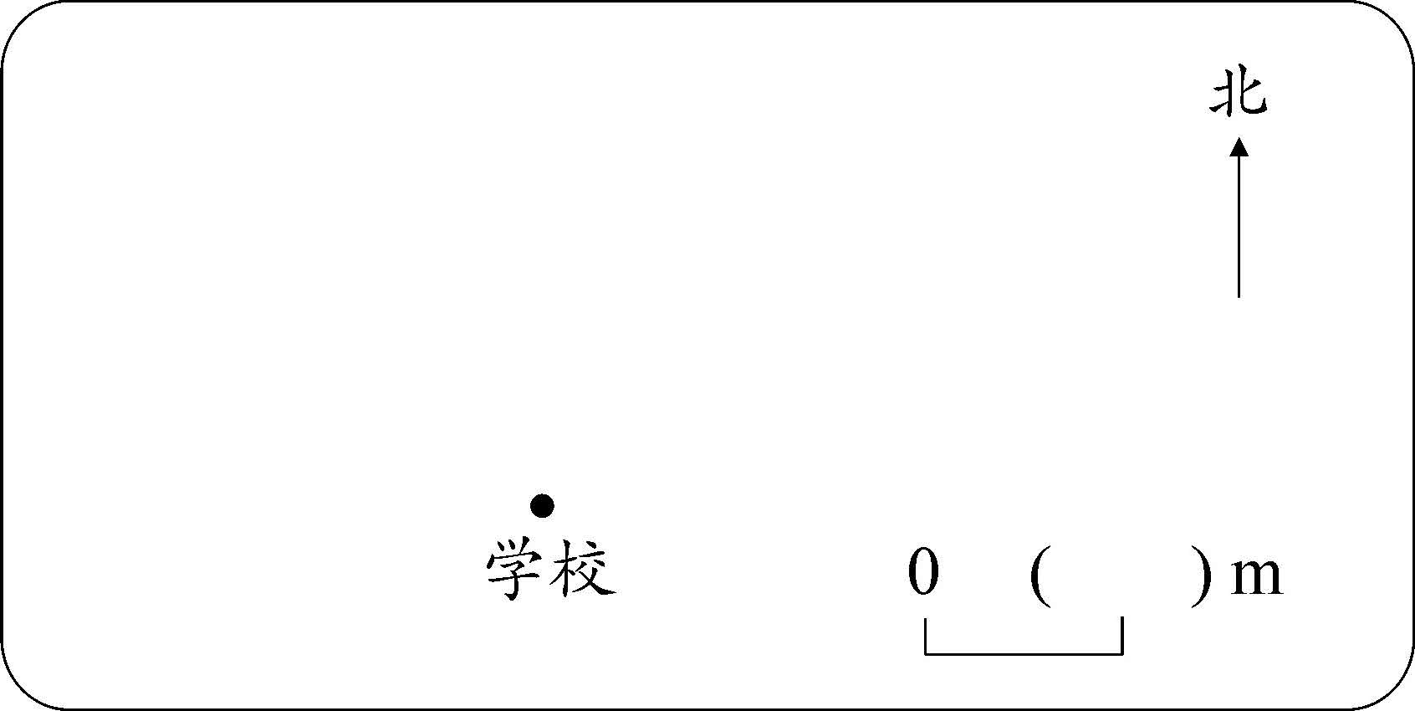

情境导入
小明家在学校正西方向，距学校200m；小亮家在小明家正东方向，距小明家400m；小红家在学校正北方向，距学校250m。在下图中画出他们三家和学校的位置平面图（比例尺1∶10000）。
你从题中知道了什么？

Slide 3
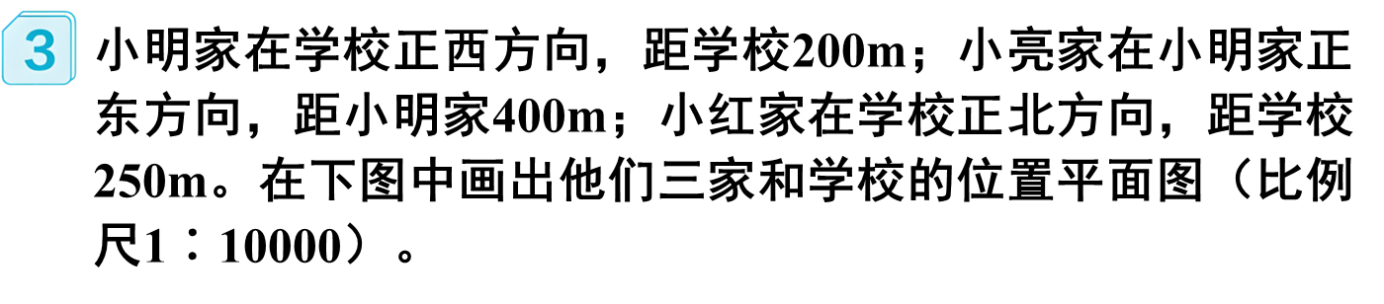

10000cm=100m
小明家到学校的图上距离： 200÷100=2(cm)
小亮家到小明家的图上距离：400÷100=4 (cm)
小亮家到学校的图上距离：4－2=2 (cm)
小红家到学校的图上距离：250÷100=2.5 (cm)

Slide 4

图上距离
=比例尺
图上距离=实际距离×比例尺
实际距离
200m=20000cm
400m=40000cm
250m=25000cm
1
小明家到学校的图上距离：20000× =2(cm)
10000
1
小亮家到学校的图上距离：(40000－20000)× =2(cm)
10000
1
小红家到学校的图上距离：25000× =2.5(cm)
10000

Slide 5

图上距离∶实际距离=1∶10000
200m=20000cm
400m=40000cm
250m=25000cm
解：设小明家到学校的图上距离是x厘米。
x∶20000=1∶10000
x=2

Slide 6
图上距离∶实际距离=1∶10000
200m=20000cm
400m=40000cm
250m=25000cm
解：设小亮家到小明家的图上距离是y厘米。
y∶40000=1∶10000
y=4
小亮家到学校的图上距离: 4－2＝2（cm）

Slide 7
图上距离∶实际距离=1∶10000
200m=20000cm
400m=40000cm
250m=25000cm
解：设小红家到学校的图上距离是z厘米。
z∶25000=1∶10000
z=2.5

Slide 8
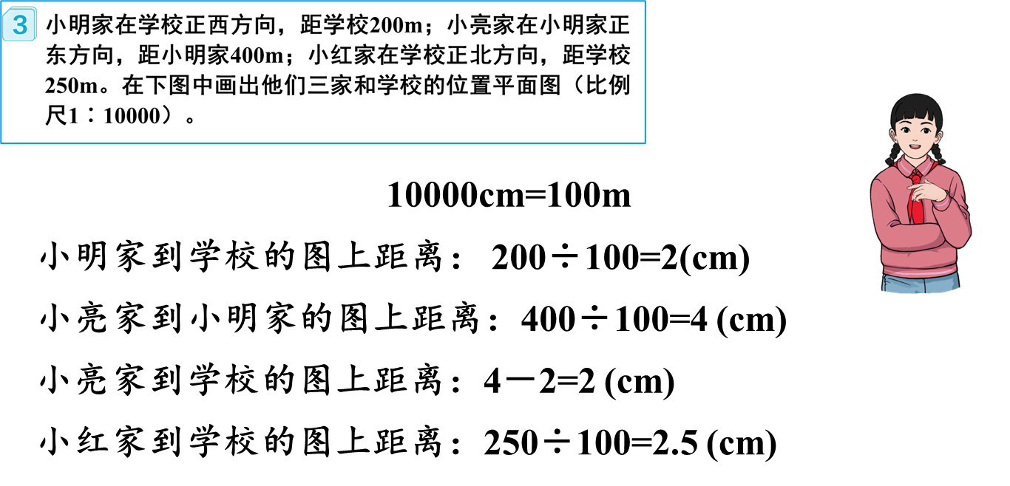
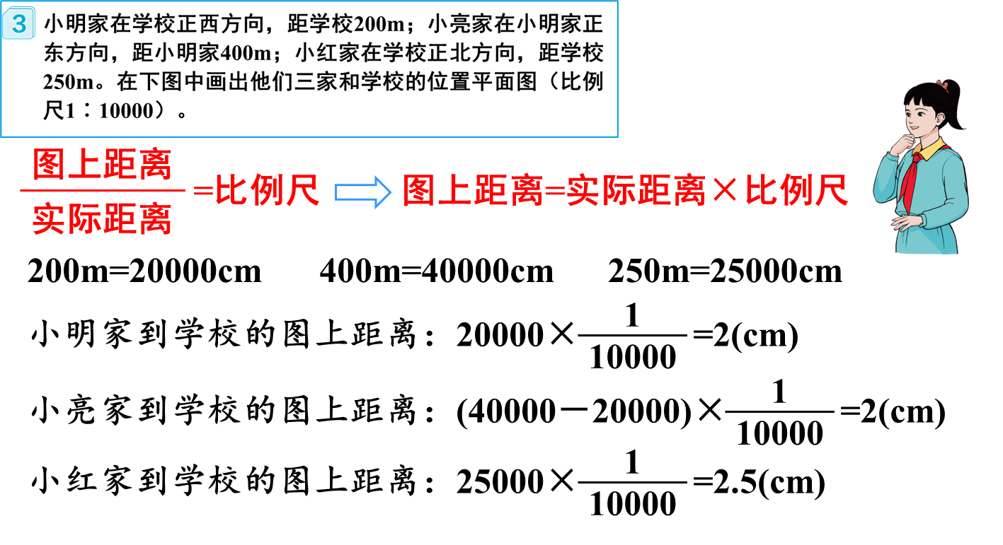
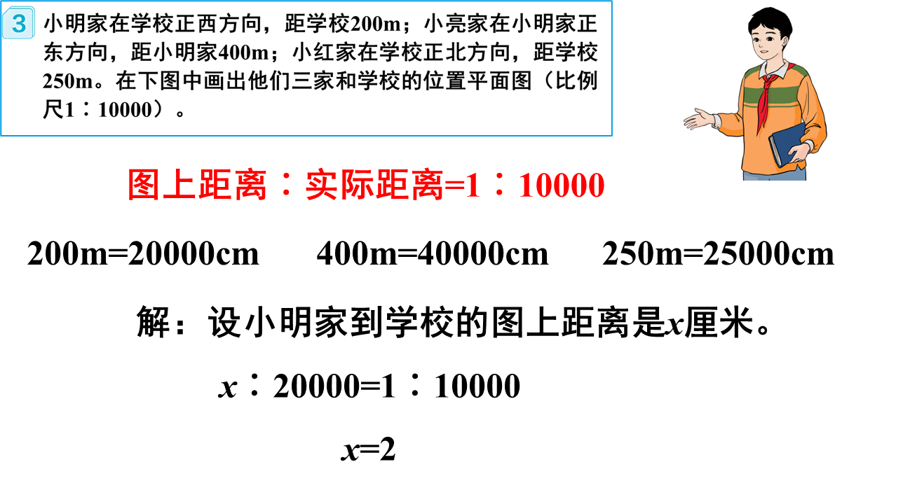
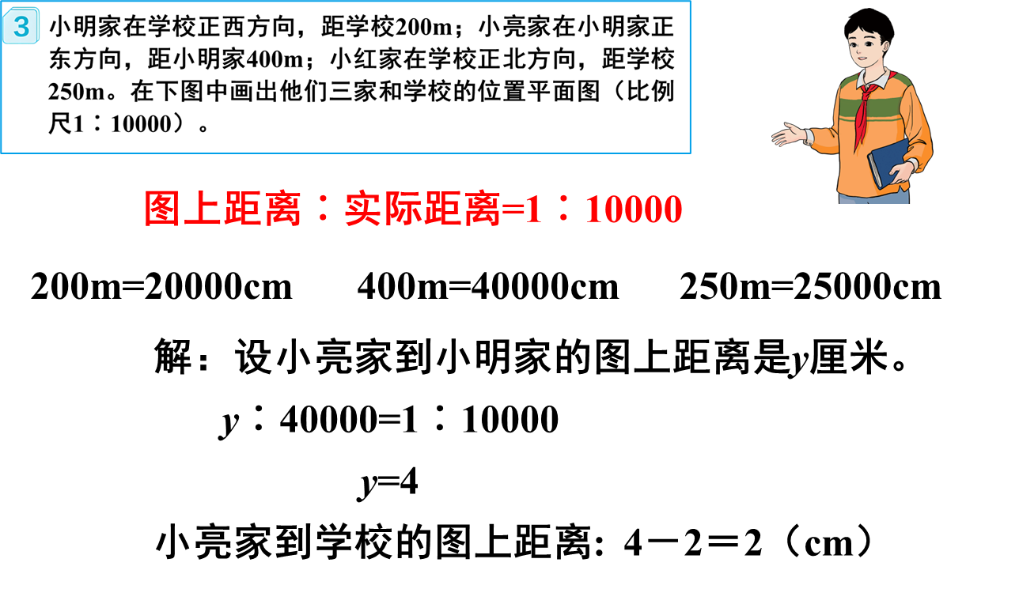
比较上面3种方法，你知道他们是怎么想的吗？

Slide 9
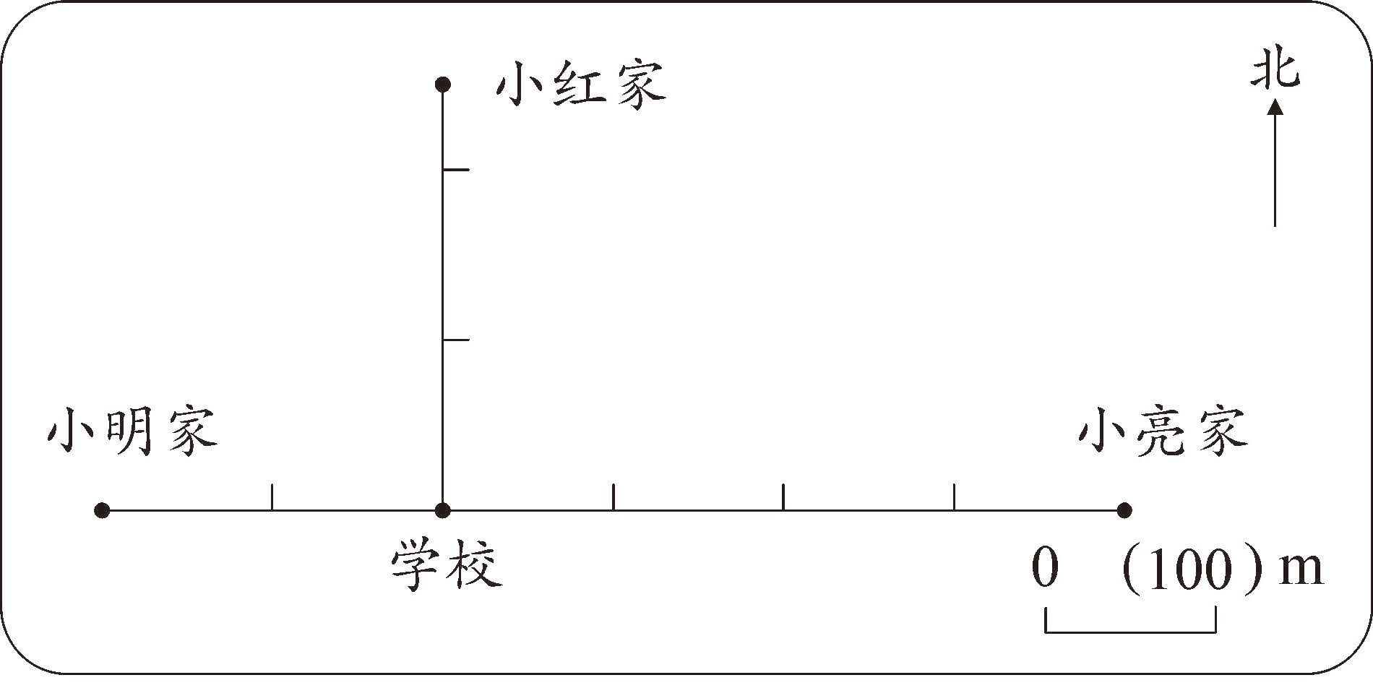
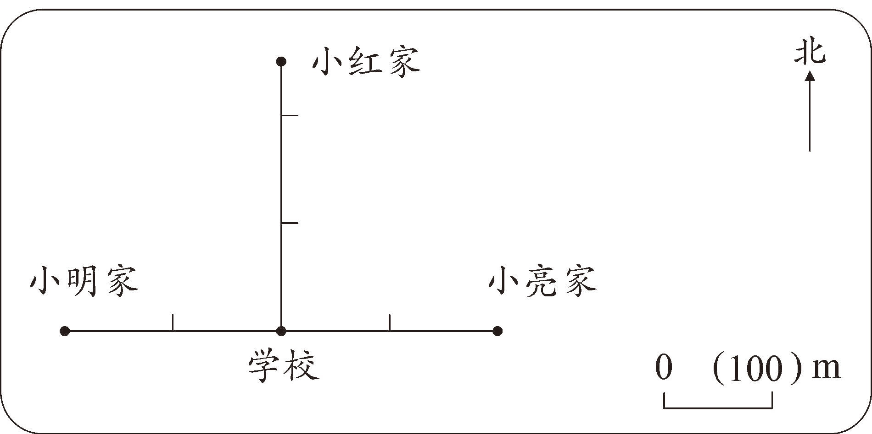
 | 位置与方向 | 实际距离 | 图上与学校间的距离
小明 | 学校正西方向 | 200m | 2cm
小亮 | 小明家正东方向 | 400m | 2cm
小红 | 学校正北方向 | 250m | 2.5cm
√
×
这是两位同学画的平面图，他们画得对吗？

Slide 10
 | 位置与方向 | 实际距离 | 图上与学校间的距离
小明 | 学校正西方向 | 200m | 2cm
小亮 | 小明家正东方向 | 400m | 2cm
小红 | 学校正北方向 | 250m | 2.5cm
1.确定方向
2.标出比例尺
3.计算图上距离
4.找准观测点

Slide 11


学校要建一个长80m、宽60m的长方形操场。请在右图中画出操场的平面图（比例尺1∶2000）。
【教材P53 做一做】
题目中有哪些要求？

Slide 12
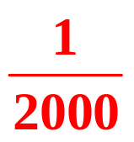
计算出图上距离：
80m＝8000cm
学校要建一个长80m、宽60m的长方形操场。请在右图中画出操场的平面图（比例尺1∶2000）。
60m＝6000cm
长的图上距离:
8000×
＝4（cm）
宽的图上距离:
【教材P53 做一做】
6000×
＝3（cm）

Slide 13
画图：
学校要建一个长80m、宽60m的长方形操场。请在右图中画出操场的平面图（比例尺1∶2000）。
0
20m
【教材P53 做一做】

Slide 14
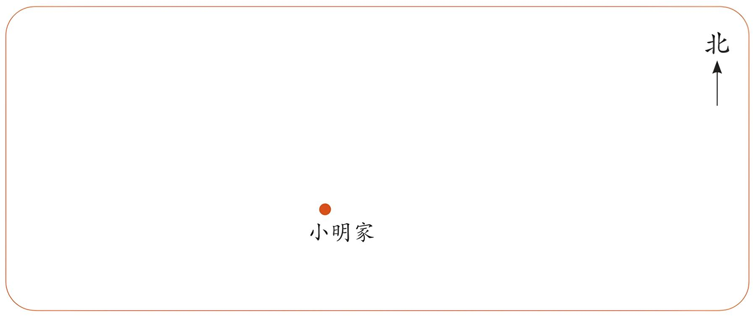
巩固练习
1.小明家正西方向500m是街心公园，街心公园正北方向300m是科技馆，科技馆正东方向1km是动物园，动物园正南方向400m是医院。先确定比例尺，再画出上述地点的平面图。
【教材P56 练习十 第10题】

Slide 15
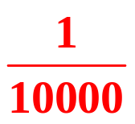
先确定比例尺为1∶10000。
再求图上距离:
500m=50000cm
300m=30000cm
1km=100000cm
400m=40000cm
街心公园到小明家的图上距离：
50000× =5(cm)
科技馆到街心公园的图上距离：
30000× =3(cm)
动物园到科技馆的图上距离：
100000× =10(cm)
医院到动物园的图上距离：
40000× =4(cm)

Slide 16
画图:
科技馆
动物园
街心公园
医院
比例尺1∶10000

Slide 17
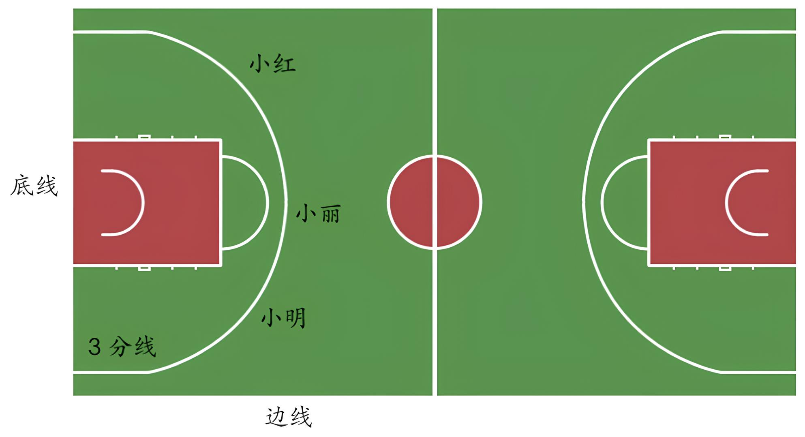
2.篮球场长28m，宽15m。下图是比例尺为1∶250的篮球场平面图，小明、小丽、小红在篮球场上的大致位置如图所示。小明在距边线2.5m的3分线上，小丽在3分线的中点上，小红在距底线4m的3分线上。请标出他们的准确位置。
【教材P55 练习十 第9题】

Slide 18
小明距边线的图上距离:
2.5×100÷250=1(cm)
连接两宽的中点，这条线段与3分线的交点就是小丽的位置。
小红距底线的图上距离:
4×100÷250=1.6(cm)
标位置略

Slide 19
课堂小结
同学们，今天的数学课你们有哪些收获呢？
1.确定方向
2.标出比例尺
3.计算图上距离
4.找准观测点

